Slide 1

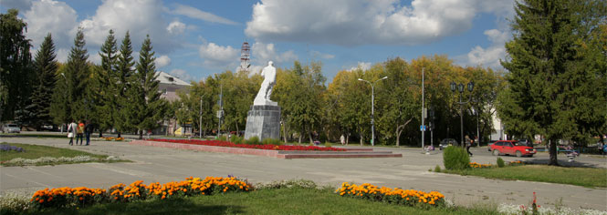
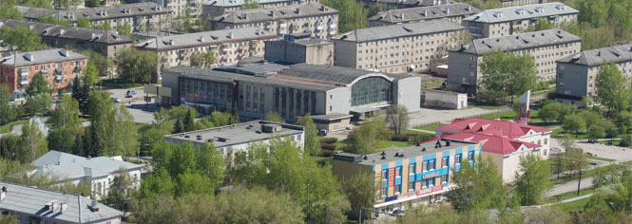
Бюджет
для граждан
об исполнении бюджета
городского округа Сухой Лог за 2016 год

Slide 2
ОСНОВНЫЕ ПОНЯТИЯ
Бюджет – форма образования и расходования денежных средств, предназначенных для финансового обеспечения задач и функций государства и местного самоуправления
Доходы бюджета – поступающие в бюджет денежные средства за исключением источников финансирования дефицита бюджета
Расходы бюджета – выплачиваемые из бюджета денежные средства, за исключением источников финансирования дефицита бюджета
Дефицит бюджета – превышение расходов бюджета над его доходами
Профицит бюджета – превышение доходов бюджета над его расходами

Slide 3
Уважаемые жители городского округа!
Представляем вам в краткой и доступной форме основные параметры исполнения местного бюджета за 2016 год.
Здесь наиболее полно предоставлена информация о расходовании средств местного бюджета в образовании, жилищно–коммунальном хозяйстве и в сфере социальной поддержки граждан. Представлена информация о расходах местного бюджета на детские сады, школы, физическую культуру и спорт, дорожное хозяйство.
Представленная информация предназначена для широкого круга пользователей и будет интересна и полезна как студентам, педагогам, молодым семьям, так и муниципальным служащим, пенсионерам и другим категориям населения, так как бюджет городского округа затрагивает интересы каждого жителя Сухого Лога.
Мы постарались в доступной и понятной форме для граждан показать
основные показатели бюджета городского округа...

Slide 4
Показатели социально-экономического развития городского округа Сухой Лог за 2016 год
Наименование показателя | 2015 год (факт) | 2016 год
 |  | План | Факт
Численность населения (среднегодовая), (человек) | 48 803 | 48 621 | 48 723
Индекс потребительских цен, (%) | 116,6 | 108,8 | 95,3
Уровень безработицы, (%) | 1,7 | 1,15 | 1,02
Среднемесячная заработная плата, (руб.) | 27 961 | 29 900 | 30 379
Прожиточный минимум, (руб.) | 11 347 | 11 307 | 9 162
Прогноз объемов жилищного строительства, (кв.м) | 14 988 | 15 000 | 14 503

Slide 5
Основные характеристики бюджета городского округа Сухой Лог за 2016 год
Наименование | План тыс.руб. | Факт тыс.руб. | % исполнения | Удельный вес, %
Доходы – всего | 1 411 009,6 | 1 432 097,1 | 101,5 | 100,0
в том числе:
- налоговые доходы | 556 165,5 | 577 612,4 | 103,9 | 40,3
- неналоговые доходы | 100 020,7 | 103 774,6 | 103,8 | 7,3
- безвозмездные поступления (с учетом возвратов) | 754 823,4 | 750 710,1 | 99,5 | 52,4
Расходы - всего | 1 431 996,4 | 1 385 811,7 | 96,8% | х
Дефицит ( - ), профицит ( + ) | - 20 986,8 | 46 285,4 | х | х
Источники финансирования дефицита бюджета – всего |  |  | х | х
- кредиты - всего | -3 628,6 | -3 628,6 | х | х
в том числе - получение | - | - | х | х
- погашение | -3 628,6 | -3 628,6 | х | х
- изменение остатков средств бюджета | 24 165,4 | -42 656,9 | х | х
- иные источники | 450,0 | 0,0 | х | х
Отношение дефицита бюджета к доходам, % (без учета безвозмездных поступлений и поступлений налоговых доходов по дополнительным нормативам отчислений) | 6,8 | х | х | х

Slide 6
Основные параметры исполнения бюджета городского округа Сухой Лог за 2016 год
----------------------------------------------------------------------------------------------------------------
Налоговые доходы
577 612,4 тыс. руб.
Безвозмездные поступления (с учетом возвратов)
750 710,1 тыс. руб.
Неналоговые доходы
103 774,6 тыс. руб.
Доходы бюджета 1 432 097,1 тыс. руб.
БЮДЖЕТ
Доходы в расчете
на 1 человека
29 392,6 руб.
Расходы в расчете
на 1 человека
28 442,7 руб.
Расходы бюджета 1 385 811,7 тыс. руб.
Образование
907 093,6 тыс. руб.
Социальная политика
141 249,8 тыс. руб.
ЖКХ
95 871,8 тыс. руб.
Культура и кинематография
74 366,2 тыс. руб.
Общегосудар-
ственные вопросы
102 634,1 тыс. руб.
Национальная экономика
35 505,8 тыс. руб.
Физическая культура и спорт
17 621,0 тыс. руб.
Прочие расходы
11 469,4 тыс. руб.

Slide 7


Структура доходов бюджета за 2016 год

Slide 8
Мы все - налогоплательщики
Ставка налога при стоимости имущества
До 0,1%
До 300 000 руб. включительно
Общая ставка налога 13 %
До 0,2%
Свыше 300 000 до 500 000 руб. включительно
Налог на имущество
физических лиц
11 147,4 тыс. руб.
До 0,5%
Свыше 500 000 руб.
В отдельных случаях ставка 9%, 15%, 30%, 35%
Налог на доходы физических лиц 462 542,5
тыс. руб.
Земельный налог 36 938,8 тыс. руб.
Земельные участки для ведения индивидуального и коллектив-ного садоводства, для ведения огородничества, личного под-собного хозяйства, сенокоше-ния, животноводства.
Ставка налога
0,1 %
Ставка налога 0,3 %
Земельные участки под жилыми дома-ми индивидуальной застройки, под ин-дивидуальными гаражами

Slide 9
Структура налоговых доходов бюджета в 2016 году

Slide 10
Поступление налоговых платежей в бюджет за 2016 год

Slide 11
Динамика поступлений налога на доходы физических лиц в бюджет за 2014 - 2016 годы

Slide 12
Динамика поступлений налоговых платежей в бюджет за 2014-2016 годы
тыс. руб.

Slide 13
Структура неналоговых доходов бюджета в 2016 году

Slide 14
Поступление неналоговых платежей в бюджет за 2016год

Slide 15
Динамика поступлений неналоговых платежей в бюджет за 2015 - 2016 годы

Slide 16
Структура безвозмездных поступлений в 2016 году

Slide 17
Безвозмездные поступления в бюджет за 2016 год

Slide 18
Динамика безвозмездных поступлений в бюджет за 2015-2016 годы

Slide 19
Крупнейшие налогоплательщики в 2016 году
ОАО «Сухоложскцемент» 90790 тыс.руб.(13,3 %)
ООО «Староцементный завод» 32 985тыс. руб. (4,8 %)
ОАО «Сухоложский огнеупорный завод» 31405 тыс. руб. (4,6 %)
ООО «ФОРЭС» 29 397 тыс. руб. (4,3 %)
АО «Сухоложское Литье» 25788 тыс. руб. (3,8 %)
АОР «Народное предприятие Знамя» 9 859 тыс. руб. (1,4 %)
ООО «Сухоложский крановый завод» 6309 тыс. руб. (0,9 %)
Всего налоговых и неналоговых доходов 681 387 тыс. руб.
(100 %)

Slide 20
Недоимка по налоговым доходам
тыс. руб.
Наименование видов доходов | Недоимка на 01.01.2016 года | Удельный вес, % | Недоимка на 01.01.2017 года | Удельный вес, % | Отклонение +/- (гр.4-гр.2)
1 | 2 | 3 | 4 | 5 | 6
Налог на доходы физических лиц (74%) | 7 915 | 44,3 | 2 996 | 16,6 | - 4 919
Земельный налог | 3 853 | 21,5 | 5 150 | 28,6 | + 1 297
Налог на имущество физических лиц | 4 395 | 24,6 | 8 240 | 45,8 | + 3 845
Единый налог на вмененный доход для отдельных видов деятельности | 1 702 | 9,5 | 1 606 | 8,9 | - 96
Прочие налоговые платежи | 13 | 0,1 | 13 | 0,1 | 0
ИТОГО: | 17 878 | 100 | 18 005 | 100 | + 127

Slide 21
Сведения об исполнении доходов в разрезе налоговых, неналоговых
и безвозмездных поступлений городского округа Сухой Лог за 2014-2016 годы в сравнении с другими городами
2016 год

Slide 22

Расходы бюджета городского округа
Сухой Лог
Расходы местного бюджета – денежные средства, направляемые на финансовое обеспечение задач и функций местного самоуправления
Классификация расходов
по признакам
Функциональная
классификация отражает направление средств бюджета на выполнение основных функций местного самоуправления
Ведомственная
классификация расходов бюджета непосредственно связана со структурой управления, она отображает группировку расходов по главным распорядителям
Экономическая
классификация показывает деление расходов на текущие (заработная плата, закупки товаров и услуг и др.) и капитальные

Slide 23
Сведения об исполнении бюджета городского округа Сухой Лог за 2014 - 2016 годы в сравнении с бюджетами других городских округов
ДОХОДЫ бюджетов сопоставимых
городских округов,
в млн. руб.
РАСХОДЫ бюджетов сопоставимых
городских округов,
в млн. руб.

Slide 24
Функциональная структура расходов за 2016 год

Slide 25
Исполнение расходов бюджета городского округа Сухой Лог за 2016 год

Slide 26
Динамика расходов бюджета городского округа Сухой Лог за 2015 - 2016 годы

Slide 27
Социально - значимые расходы в 2016 году
 | 2016 год - план | 2016 год - факт
Всего расходов | 1 431 996,4 | 1 385 811,7
Образование | 911 331,2 | 907 093,6
Культура | 74 380,2 | 74 366,2
Социальная политика | 144 263,0 | 141 249,8
Физическая культура и спорт | 17 621,0 | 17 621,0
Итого социально -значимые расходы | 1 147 595,4 | 1 140 330,6
% социально-значимых расходов в общей сумме расходов | 80,1% | 82,3%
Прочие расходы | 284 401,0 | 245 481,1
% прочих расходов | 19,9% | 17,7%
Количество работников занятых в бюджетной сфере – 2 109 человек.
Количество муниципальных учреждений всего – 52, в том числе:
учреждений, оказывающих муниципальные услуги – 43
- бюджетные 23
- автономные 20

Slide 28
Исполнение бюджета го Сухой Лог по расходам за 2016 год в разрезе главных распорядителей бюджетных средств (ГРБС)
Наименование главного распорядителя бюджетных средств | ПЛАН | ФАКТ | % отклонения
Администрация городского округа Сухой Лог | 412 489,8 | 371 506,7 | 90,06%
Управление образования Администрации городского округа | 855 999,7 | 851 762,1 | 99,50%
Управление по культуре , молодежной политике и спорту городского округа Сухой Лог | 147 178,7 | 147 164,7 | 99,99%
Дума городского округа | 3 421,3 | 3 242,4 | 94,77%
Cчетная палата городского округа Сухой Лог | 2 342,1 | 2 286,4 | 97,62%
Финансовое управление Администрации городского округа | 10 564,8 | 9 849,4 | 93,23%
ИТОГО: | 1 431 996,4 | 1 385 811,7 | 96,78%

Slide 29
Информация по исполнению муниципальных программ за 2016 год
№ | Наименование программы | ПЛАН | ФАКТ | Процент исп.
1 | Муниципальная программа "Развитие системы образования в городском округе Сухой Лог до 2020 года» | 855 890,7 | 851 653,4 | 99,50%
2 | Муниципальная программа"Развитие физической культуры и спорта в городском округе Сухой Лог до 2020 года» | 34 560,0 | 34 560,0 | 100,0%
3 | Муниципальная программа "Развитие культуры и искусства в городском округе Сухой Лог до 2020 года» | 108 935,8 | 108 921,8 | 99,99%
4 | Муниципальная программа «Развитие жилищно-коммунального и дорожного хозяйства, организации благоустройства территории и повышения энергетической эффективности в городском округе Сухой лог до 2020 года» | 251 929,4 | 215 411,0 | 85,50%
5 | Муниципальная программа "Молодежь Свердловской области на территории городского округа Сухой Лог до 2020 года» | 3 532,9 | 3 532,9 | 100,0%
6 | Муниципальная программа «Управление муниципальными финансами городского округа Сухой Лог до 2020 года» | 10 564,8 | 9 849,4 | 93,23%
7 | Муниципальная программа "Развитие субъектов малого и среднего предпринимательства в городском округе Сухой Лог до 2020 года" | 1 031,5 | 1 031,5 | 100,0%
8 | Муниципальная программа "Поддержка социально ориентированных некоммерческих организаций в городском округе Сухой Лог до 2020 года" | 870,0 | 870,0 | 100,0%
9 | Муниципальная программа "Выполнение муниципальных функций, переданных государственных полномочий и обеспечение деятельности Администрации городского округа до 2021 года" | 93 886,0 | 93 430,1 | 99,51%
10 | Муниципальная программа «Управление и распоряжение муниципальной собственностью городского округа Сухой Лог на 2015-2021 годы" | 5 613,3 | 4821,0 | 85,89%
11 | Муниципальная программа «Обеспечение безопасности жизнедеятельности населения городского округа Сухой Лог до 2021 года» | 6 822,0 | 6 201,6 | 90,91%
12 | Муниципальная программа «Реализация основных направлений государственной политики в строительном комплексе городского округа Сухой Лог до 2021 года» | 2 889,3 | 2 400,4 | 83,08%
13 | Муниципальная программа «Экология и природопользование на территории городского округа Сухой Лог до 2021 года» | 1 205,5 | 1 203,9 | 99,87%
14 | Муниципальная программа «Обеспечение доступным жильем малоимущих граждан, многодетных, молодых семей, а так же граждан, проживающих в сельской местности, в том числе молодых семей и молодых специалистов, на территории городского округа Сухой лог до 2021 года» | 21 999,0 | 21 768,6 | 98,95%
 | ИТОГО: | 1 399 730,2 | 1 355 655,6 | 96,85%

Slide 30
Структура расходов в разрезе программных и непрограммных расходов в 2016 году

Slide 31
Одними из наиболее финансовоёмких муниципальных программ являются следующие:
Муниципальная программа «Развитие системы образования в городском округе Сухой Лог до 2020 года»
851 653,4 тыс. руб.
Муниципальная программа «Развитие жилищно-коммунального и дорожного хозяйства, организации благоустройства и повышения энергетической эффективности в городском округе Сухой Лог до 2020 года»
215 411,0 тыс. руб.
Информация по исполнению данных муниципальных программ в разрезе основных направлений за 2016 год представлена далее.
Муниципальная программа «Развитие культуры и искусства в городском округе Сухой Лог до 2020 года»
108 921,8 тыс. руб.
Муниципальная программа «Развитие физической культуры и спорта в городском округе Сухой Лог до 2020 года»
34 560,0 тыс. руб.
Муниципальная программа «Обеспечение доступным жильем малоимущих граждан, многодетных, молодых семей, а также граждан, проживающих в сельской местности, в том числе молодых семей и молодых специалистов, на территории городского округа Сухой Лог до 2021 года»
21 768,6 тыс. руб.

Slide 32
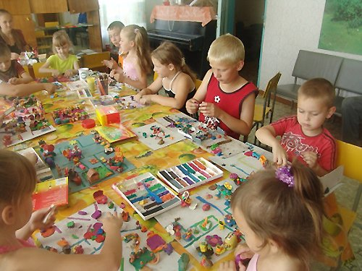



Структура системы образования городского округа Сухой Лог состоит
из 34 муниципальных учреждений образования:
дошкольное образование
14 учреждений
общее образование
13 учреждений
прочие учреждения образования
1 учреждение
- МАУ ДО «ДЮСШ»;
- МАУ ДО «Центр дополнительного образования» ;
- МБУ ДО «Сухоложская детская музыкальная школа»;
- МБУ ДО «Сухоложская детская школа искусств №1»;
- МБУ ДО ДЮСШ «Олимпик»;
- МБУ «городской молодежный центр»
дополнительное образование
6 учреждений
Дошкольное образование,
38,0%
(343 987,3 тыс. руб.)
Общее образование
(в т.ч. доп. образование),
57,8%
(524 628,0 тыс. руб.)
Молодежная политика и оздоровление детей, 1,7%
(15 442,3 тыс. руб.)
Другие вопросы в области образования,
2,5%
(23 036,0 тыс. руб.)

Slide 33
МП «Развитие системы образования в городском округе
Сухой Лог до 2020 года»
Подпрограмма | Сумма, тыс. руб.
Дошкольное образование в городском округе Сухой Лог | 343 987,3
Развитие общего образования в городском округе Сухой Лог | 434 418,3
Развитие дополнительного образования в городском округе Сухой Лог | 36 950,1
Развитие деятельности в сфере организации и обеспечения отдыха и оздоровления детей в городском округе Сухой Лог | 13 995,5
Обеспечение реализации муниципальной программы "Развитие системы образования в городском округе Сухой Лог | 22 302,2
Расходы по программе за 2014-2016 гг. (тыс. руб.)

Slide 34
Достигнутые значения целевых показателей реализации
МП «Развитие системы образования в городском округе Сухой Лог до 2020 года»
Наименование показателя | 2016 год |  | 2017 год
 | План | Факт | План
Отношение численности детей в возрасте от 3 до 7 лет, которым предоставлена возможность получать услуги дошкольного образования в общей численности детей в возрасте 3-7 лет, скорректированной на численность детей в возрасте 5-7 лет, обучающихся в школе | 100 | 100 | 100
Охват детей школьного возраста в муниципальных общеобразовательных организациях городского округа Сухой Лог образовательными услугами в рамках государственного образовательного стандарта и федерального образовательного стандарта | 100 | 100 | 100
Охват детей школьного возраста с ограниченными возможностями здоровья образовательными услугами коррекционного образования | 100 | 100 | 100
Доля детей, охваченных программами дополнительного образования детей, в общей численности детей и молодежи в возрасте от 5-18 лет | 86 | 86 | 87
Доля детей-сирот и детей, оставшихся без попечения родителей, обучающихся в муниципальных образовательных организациях, которым обеспечен бесплатный проезд на городском, пригородном, в сельской местности на внутрирайонном транспорте, а также бесплатный проезд один раз в год к месту жительства и обратно к месту учебы | 100 | 100 | 100
Число обучающихся, педагогических работников, получившие именные премии Главы городского округа Сухой Лог для талантливой молодежи | 50 | 45 | 50
Доля муниципальных образовательных учреждений, реализующих инновационные программы патриотической направленности и участвующих в конкурсах на получение грантов | 15 | 15 | 15
Доля детей и подростков, получивших услуги по организации отдыха и оздоровления в санаторно-курортных учреждениях, загородных детских оздоровительных лагерях от общей численности детей школьного возраста | 14 | 14 | 14,5
Охват детей оздоровительными мероприятиями при проведении оздоровительной кампании в городском округе Сухой Лог | 85 | 80 | 80

Slide 35
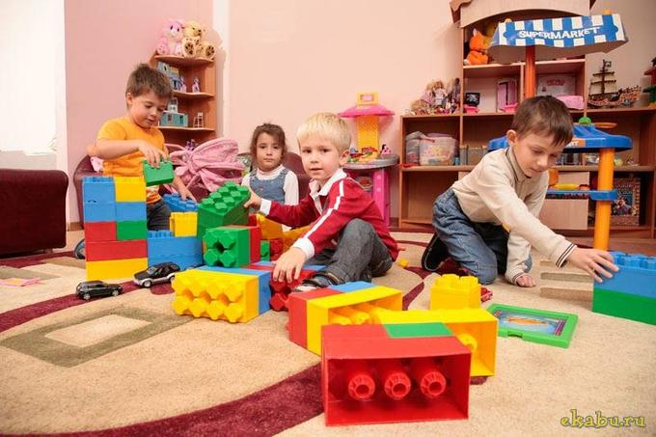
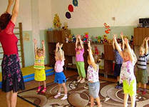
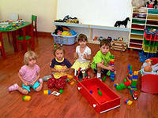
Дошкольное образование
На территории городского округа в 2016 году осуществляли деятельность 14 муниципальных детских дошкольных образовательных учреждений, в том числе:
9 автономных и 5 бюджетных.
 | Ед. изм. | 2015 год факт | 2016 год план | 2016 год факт
Численность воспитанников ДОУ от 1,5 до 7 лет | человек | 3 180 | 3 188 | 3 132
Расходы бюджета в расчете на 1 воспитанника муниципальных ДОУ | тыс.руб. | 105,6 | 108,8 | 109,8
Среднемесячная заработная плата педагогических работников дошкольных образовательных учреждений | руб. | 27 945,0 | 28 103,2 | 28 197,4

Slide 36
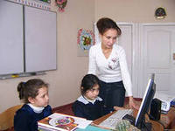
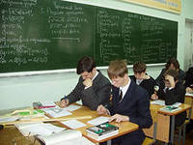

Общее образование
На территории городского округа Сухой Лог в 2016 году осуществляли деятельность 13 образовательных учреждений, из них 6 расположены в городе, 7 – в сельских населенных пунктах, в том числе: 6 бюджетных и 7 автономных учреждений.
 | Ед. изм. | 2015 год факт | 2016 год план | 2016 год факт
Численность обучающихся в муниципальных общеобразовательных учреждениях | человек | 5 146 | 5 193 | 5 272
Расходы бюджета на общее образование в расчете на 1 обучающегося в муниципальных общеобразовательных учреждениях | тыс.руб. | 88,8 | 101,2 | 99,5
Среднемесячная заработная плата педагогических работников муниципальных общеобразовательных учреждений | рублей | 30 973,0 | 30 952,0 | 30 964,6

Slide 37
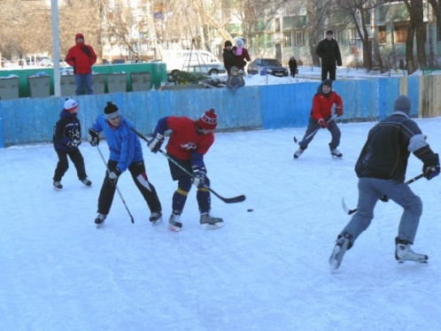
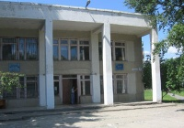
Дополнительное образование
В рамках подпрограммы «Развитие дополнительного образования в городском округе Сухой Лог» муниципальной программы «Развитие системы образования в городском округе Сухой Лог до 2020 года» свою деятельность осуществляют две организации дополнительного образования детей: МАУ ДО «ДЮСШ» и МАУ ДО «Центр дополнительного образования».
Средства данной подпрограммы были направлены:

Slide 38

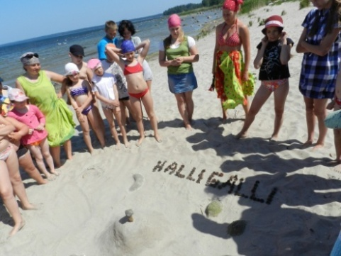
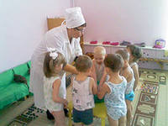
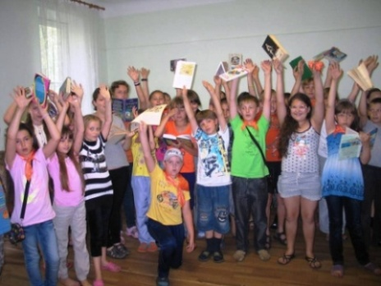
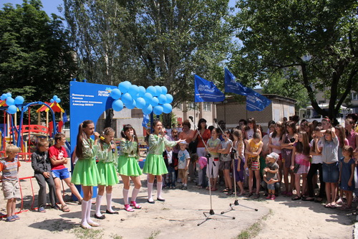
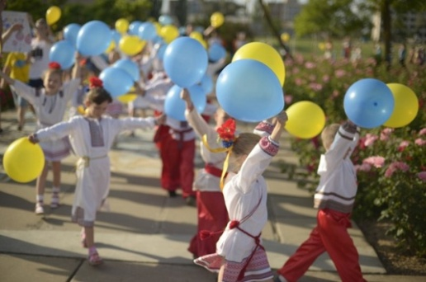
Обеспечение отдыха и оздоровления детей
 | 2015 год факт | 2016 год
 |  | план | факт
Всего расходы на летнюю оздоровительную компанию, в том числе: | 13 197,1 | 13 995,6 | 13 995,5
за счет средств областного бюджета, тыс. руб. | 10 851,7 | 10 851,7 | 10 851,7
за счет средств местного бюджета, тыс. руб. | 2 345,4 | 3 143,9 | 3 143,8
Общее количество детей, оздоровленных за летний период составило 2413 человек:
в лагерях дневного пребывания – 1873 человек;
в загородных лагерях – 350 человек;
в детских санаториях – 190 человек.
Число несовершеннолетних, трудоустроенных в летний период – 248 человек, при плане – 241 человек.

Slide 39
В рамках пяти подпрограмм муниципальной программы «Развитие системы образования в городском округе Сухой Лог до 2020 года»
расходы были направлены на:
Выполнение муниципального задания в 14 дошкольных учреждениях, в 13 школах, в 2 муниципальных учреждениях дополнительного образования детей на сумму 709 337,3 тыс. руб.;
Проведение ремонтных работ с целью исполнения предписаний надзорных органов -
27 850,6 тыс. руб.;
Организация питания детей в образовательных учреждениях – 38 270,0 тыс. руб.;
Оплата бесплатного проезда детей –сирот, детей, оставшихся без попечения родителей (18 человек) – 93,5 тыс. руб.;
Капитальный ремонт МАОУ СОШ № 4 с дополнительным открытием 220 мест, (оборудован новый стадион при школе, отремонтирован спортивный зал, приобретено спортивное оборудование, отремонтировано здание начальной школы) – 32 114,3 тыс. руб.;
Приобретение двух автобусов для подвоза детей в МБОУ «Знаменская СОШ №8» и МБОУ ДО «ДЮСШ» -3 972,0 тыс. руб.;
Приобретение оборудования для создания клубов в МАОУ Лицей №17 и МАОУ СОШ №4 по патриотическому воспитанию детей - 400,6 тыс. руб.;
Проведение мероприятий для детей и молодежи, спортивных мероприятий областного масштаба – 599,8 тыс. руб.;
Поддержка талантливой молодежи и педагогов – 275,0 тыс. руб.;
Расходы на летнюю оздоровительную компанию – 13 995,5 тыс. руб.

Slide 40
МП «Развитие жилищно-коммунального и дорожного хозяйства, организации благоустройства и повышения энергетической эффективности в городском округе Сухой Лог до 2020 года»
Подпрограмма | Сумма, тыс. руб.
Развитие и модернизация жилищно-коммунальной инфраструктуры | 23 933,7
Энергосбережение на территории городского округа Сухой Лог до 2020 года | 233,9
Ликвидация ветхого и аварийного жилищного фонда городского округа | 450,0
Развитие дорожного хозяйства городского округа Сухой Лог до 2020 года | 30 713,4
Организация благоустройства территории городского округа Сухой Лог до 2020 года | 24 802,5
Обеспечение реализации программы «Развитие жилищно-коммунального и дорожного хозяйства, организации благоустройства и повышения энергетической эффективности в городском округе Сухой Лог до 2020 года | 13 629,2
Осуществление государственных полномочий по предоставлению гражданам субсидий и компенсаций по оплате жилищно-коммунальных услуг | 121 648,2
Расходы по программе за 2014-2016 гг. (тыс. руб.)

Slide 41
Достигнутые значения целевых показателей реализации МП «Развитие жилищно-коммунального и дорожного хозяйства, организации благоустройства и повышения энергетической эффективности в городском округе Сухой Лог до 2020 года»
Наименование показателя | 2016 год |  | 2017 год
 | План | Факт | План
Доля газифицированной территории по отношению к общей площади городского округа Сухой Лог | 48,2 | 44,9 | 49,3
Ввод дополнительных мощностей газопроводов | 11,3 | 7,9 | 3,2
Доля протяженности автомобильных дорог общего пользования местного значения соответствующих нормативным требованиям к транспортно-эксплуатационным показателям от общей протяженности автомобильных дорог общего пользования местного значения | 22,7 | 22,7 | 23,6
Количество дворовых территорий городского округа Сухой Лог, уровень благоустройства которых соответствует современным требованиям | 337 | 337 | 339
Количество ликвидированных несанкционированных свалок | 5 | 5 | 3
Доля кладбищ в отношении которых выполнены работы по содержанию от общей площади имеющихся на территории городского округа Сухой Лог мест захоронения | 100 | 100 | 100
Количество семей, обратившихся за предоставлением субсидии на оплату жилого помещения и коммунальных услуг | 2350 | 1632 | -
Доля граждан, получивших субсидию на оплату ЖКУ, в общей численности граждан, имеющих право на соответствующие меры социальной поддержки и обратившихся в уполномоченный орган городского округа Сухой Лог | - | - | 100

Slide 42
Общий объем инвестиций
по МП «Развитие жилищно-коммунального и дорожного хозяйства, организации благоустройства и повышения энергетической эффективности в городском округе Сухой Лог
до 2020 года»
в рамках подпрограммы
«Развитие и модернизация
жилищно-коммунальной инфраструктуры»
в 2016 году составил
9 790,9 тыс. рублей
Газоснабжение жилых домов
д. Глядены Сухоложского района Свердловской области
- 8 161,0 тыс. руб., в том числе:
из федерального бюджета – 2 706,0 тыс. руб.;
из областного бюджета – 4 377,5 тыс. руб. ;
из местного бюджета – 1 077,5 тыс. руб.
Расширение существующих сетей газоснабжения
жилых домов по ул. Кирова, пос. Алтынай
- 1 629,9 тыс. руб.

Slide 43
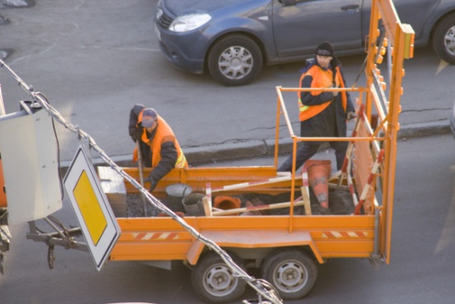
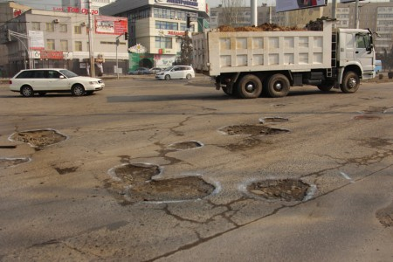
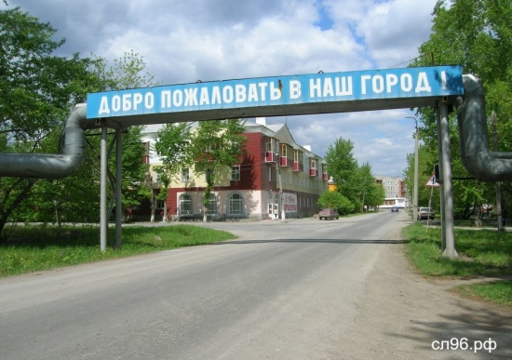
Расходы на содержание и ремонт
автомобильных дорог в 2016 году – 30 713,4 тыс. руб.
Содержание и текущий ремонт автомобильных дорог общего пользования, мостов и иных транспортных инженерных сооружений - 23 463,2 тыс. рублей
Ремонт автомобильных дорог общего пользования местного значения –
5 615,0 тыс. рублей
- ремонт автодороги п. Риковский, ремонт автодороги ул. Маяковского, ремонт покрытия городской автодороги струйно-инъекционным методом
Капитальный ремонт автомобильной дороги по ул. Белинского, г. Сухой Лог Свердловской области – 1 635,2 тыс. рублей

Slide 44
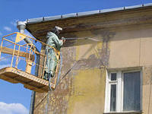
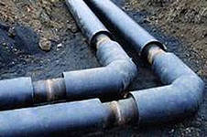
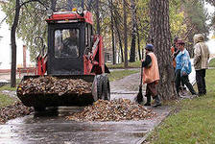
В рамках муниципальной программы «Развитие жилищно-коммунального и дорожного хозяйства, организации благоустройства и повышения энергетической эффективности в городском округе Сухой Лог до 2020 года» расходы распределяются по следующим направлениям:
Наименование показателя | План 2016 г., тыс. руб. | Факт 2016г., тыс. руб. | % исполнения
Жилищное хозяйство | 13 219,7 | 13 205,6 | 99,9
Коммунальное хозяйство | 46 442,2 | 44 167,7 | 95,1
Благоустройство | 23 969,5 | 23 855,6 | 99,5
Другие вопросы в области жилищно-коммунального хозяйства | 14 867,8 | 14 642,9 | 98,5
ИТОГО: | 98 499,2 | 95 871,8 | 97,3

Slide 45
МП «Развитие культуры и искусства в городском округе Сухой Лог до 2020 года»
Подпрограмма | Сумма, тыс. руб.
Организация деятельности развития культуры и искусства | 61 804,0
Развитие дополнительного образования в сфере культуры и искусства | 34 635,6
Обеспечение реализации программы "Развитие культуры и искусства на территории городского округа Сухой Лог до 2020 года | 12 482,2
Расходы по программе за 2014-2016 гг. (тыс. руб.)

Slide 46
Достигнутые значения целевых показателей реализации
МП «Развитие культуры и искусства в городском округе Сухой Лог до 2020 года»
Наименование показателя | 2016 год |  | 2017 год
 | План | Факт | План
Посещаемость населением городского округа Сухой Лог мероприятий, проводимых культурно-досуговыми учреждениями | 261,0 | 382,3 | 400,7
Доля детей, посещающих культурно-досуговые учреждения и творческие кружки на постоянной основе, от общего числа детей в возрасте до 18 лет | 39,5 | 51,9 | 56,3
Доля сельских населенных пунктов, охваченных культурно-досуговыми услугами, от общего числа сельских населенных пунктов | 44,0 | 44,0 | 44,0
Доля муниципальных учреждений культуры, находящихся в удовлетворительном состоянии, в общем количестве таких учреждений | 84,6 | 84,6 | 84,6
Доля выпускников детских школ искусств, поступивших на обучение в профессиональные образовательные организации (учреждения) в сфере культуры и искусства, от общего числа выпускников предыдущего года | 14,0 | 23,6 | 14,5
Численность детей, которые обеспечиваются мерой социальной поддержки по бесплатному получению художественного образования в муниципальных учреждениях дополнительного образования, всего | 117 | 148 | 164
Доля детей, получающих художественное образование в школах искусств, в общей численности детского населения городского округа | 7,5 | 8,7 | 8,0
Уровень удовлетворенности населения качеством и доступностью оказываемых населению государственных услуг в сфере культуры | 75,0 | 75,0 | 81,0

Slide 47
На территории городского округа осуществляют деятельность 8 муниципальных учреждений культуры:
МБУ «Сухоложская централизованная библиотечная система» – 1 учреждение
(12 филиалов);
МБУ «Сухоложский историко-краеведческий музей» – 1 учреждение;
МБУ «Организационный центр учреждений культуры» – 1 учреждение;
МБУК «Камерный хор» - 1 учреждение;
Дома культуры – 4 учреждения с 7 структурными подразделениями
Организовано библиотечное обслуживание населения.
Число посещений библиотеки за отчетный период составляет 87,8 тыс. человек (план - 83,5 тыс. человек). В сводном электронном каталоге библиотек 1 176 библиографических записей, по сравнению с предыдущим периодом число записей увеличилось в 2 раза.
МБУ «Сухоложский историко-краеведческий музей» было организовано и проведено 45 выставок, их посетило 12 684 человека.
В соответствии с планом общегородских мероприятий в 2016 году состоялось 30 мероприятий, в том числе наиболее значимые мероприятия:
- Новогодние и рождественские мероприятия;
- День защитников Отечества;
- Проводы зимы;
- День Победы, день памяти и скорби, День молодежи, День города т.д.
По состоянию на 1 января 2017 года в учреждениях культуры действуют 98 клубных формирований, в которых занимаются 2923 человека, из них 9 коллективов самодеятельного художественного творчества имеют звание «народный (образцовый)».

Slide 48
Расходы по разделу
«Культура и кинематография» в 2016 году
составили 74 366,2 тыс. рублей
 | ПЛАН | ФАКТ | %
 | 74 380,2 | 74 366,2 | 99,98%
Организация деятельности городского музея | 2 399,2 | 2 399,2 | 100%
Организация библиотечного обслуживания. | 11 642,6 | 11 642,6 | 100%
Организация деятельности домов культуры | 42 020,2 | 42 020,2 | 100%
Текущий ремонт зданий и помещений, укрепление и развитие материально-технической базы учреждений культуры | 2 855,0 | 2 855,0 | 100%
Проведение общегородских мероприятий в сфере культуры | 2 967,0 | 2 967,0 | 100%
Управление культурой, прочие учреждения | 12 496,2 | 12 482,2 | 99,89%
Средняя заработная плата работников учреждения культуры, руб. | 2015 год факт | 2016 год план | 2016 год факт
 | 23 474,0 | 23 474,0 | 23 501,4

Slide 49
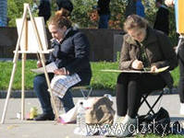
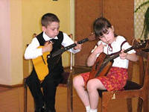
В рамках подпрограммы «Развитие дополнительного образования в сфере культуры и искусства» муниципальной программы «Развитие культуры и искусства в городском округе Сухой Лог до 2020 года» свою деятельность осуществляют две организации дополнительного образования детей: МБУ ДО «Сухоложская детская музыкальная школа» и МБУ ДО «Сухоложская школа искусств», дополнительное образование получают 926 человек.
.
Средства данной подпрограммы были направлены:

Slide 50
МП «Развитие физической культуры и спорта в городском округе Сухой Лог до 2020 года»
Подпрограмма | Сумма, тыс. руб.
Развитие физической культуры и спорта в городском округе Сухой Лог | 12 081,0
Развитие инфраструктуры спортивных учреждений в городском округе Сухой Лог | 5 120,0
Развитие образования в сфере физической культуры и спорта в городском округе Сухой Лог | 17 359,0
Расходы по программе за 2014-2016 гг. (тыс. руб.)

Slide 51
Достигнутые значения целевых показателей реализации
МП «Развитие физической культуры и спорта»
Наименование показателя | 2016 год |  | 2017 год
 | План | Факт | План
Доля жителей городского округа Сухой Лог, систематически занимающихся физической культурой и спортом, в общей численности населения городского округа Сухой Лог | 31,5 | 33,2 | 31,6
Количество спортивно-массовых и физкультурно-оздоровительных мероприятий | 421 | 421 | 421
Доля квалифицированных специалистов, работающих в сфере физической культуры и спорта | 74,7 | 75,7 | 74,7
Доля лиц с ограниченными возможностями здоровья и инвалидов, систематически занимающихся физической культурой и спортом, в общей численности данной категории населения | 6,0 | 7,2 | 6,6
Доля граждан городского округа Сухой Лог, выполнявших нормативы Всероссийского физкультурно – спортивного комплекса «Готов к труду и обороне» (ГТО), в общей численности населения, принявшего участие в сдаче нормативов Всероссийского физкультурно – спортивного комплекса «Готов к труду и обороне» (ГТО), в том числе учащихся и студентов | - | - | 25,0
Количество объектов построенных и реконструированных в рамках муниципальной программы | - | - | -
Количество спортивных объектов, введенных в эксплуатацию в рамках Государственной программы | - | - | 1
Доля детей и подростков, занимающихся в муниципальных учреждениях дополнительного образования – детско-юношеских спортивных школах, от общего числа данной категории населения городского округа Сухой Лог | 41,9 | 40,1 | 41,9

Slide 52
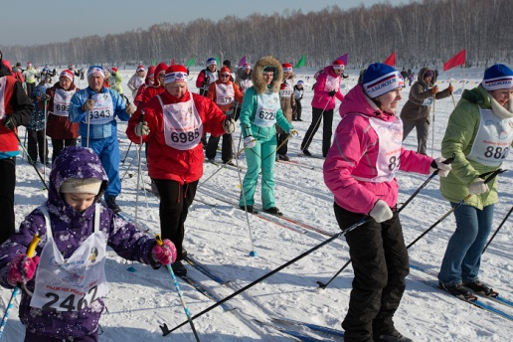
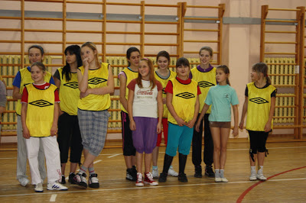
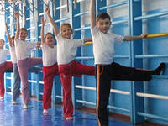
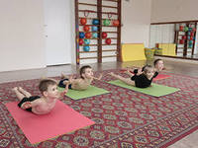
На территории городского округа Сухой Лог осуществляют свою деятельность МБОУ Спорткомплекс «Здоровье» и МБУ ДО ДЮСШ «Олимпик»
Расходы по данной программе включают в себя:
Выполнение муниципального задания спортивным комплексом «Здоровье» по предоставлению услуг в сфере физической культуры и спорта – 10 469,0 тыс. руб.;
Выполнение муниципального задания МБУ ДО ДЮСШ «Олимпик» по предоставлению услуг дополнительного образования детей - 17 359,0 тыс. руб.;
Развитие инфраструктуры спортивных учреждений в городском округе Сухой Лог (приобретение спортивного инвентаря для СОЦ «Богатырь», текущий ремонт в учреждениях по приведению в соответствии с требованиями надзорных органов, проведение сертификации объектов спорта) - 5 120,0 тыс. руб.;
Проведение физкультурных и спортивных мероприятий городского округа – 1 612,0 тыс. руб. За 2016 год было проведено 421 мероприятие, в которых приняли участие более 16 тыс. человек («Лыжня России – 2016», День физкультурника, первенство Уральского федерального округа по борьбе самбо, кубок городов по лыжным гонкам, кубок городского округа по футболу и прочее).

Slide 53
Расходы на социальную политику, произведенные в 2016 году составили 141 249,8 тыс. руб. (98%)
Расходы по разделу «Социальная политика» за 2016 год были произведены в рамках 4 муниципальных программ. Расходы по муниципальной программе «Обеспечение доступным жильем малоимущих граждан, многодетных, молодых семей, а также граждан, проживающих в сельской местности, в том числе молодых семей и молодых специалистов, на территории городского округа Сухой Лог до 2021 года» составляют 17% от общих расходов на социальное обеспечение населения городского округа Сухой Лог.

Slide 54
МП «Обеспечение доступным жильем малоимущих граждан, многодетных, молодых семей, а также граждан, проживающих в сельской местности, в том числе молодых семей и молодых специалистов, на территории городского округа
Сухой Лог до 2021 года»
Расходы по программе за 2014-2016 гг. (тыс. руб.)

Slide 55
Достигнутые значения целевых показателей реализации МП «Обеспечение доступным жильем малоимущих граждан, многодетных, молодых семей, а также граждан, проживающих в сельской местности, в том числе молодых семей и молодых специалистов, на территории городского округа Сухой Лог до 2021 года»
Наименование показателя | 2016 год |  | 2017 год
 | План | Факт | План
Количество заключенных договоров социального найма в построенных (приобретенных) жилых помещениях | 5 | 15 | 10
Доля малоимущих граждан, в том числе многодетных семей, признанных нуждающимися в предоставлении жилых помещений, улучшивших жилищные условия в связи с предоставлением жилых помещений по договорам социального найма муниципального жилищного фонда | 1,2 | 2,2 | 1,6
Количество заключенных договоров социального найма жилых помещений | 16 | 13 | 10
Количество предоставленных социальных выплат молодым семьям, нуждающимся в улучшении жилищных условий | 5 | 4 | 5
Доля молодых семей, получивших социальную выплату | 5 | 5,9 | 7,5
Количество ипотечных кредитов, взятых молодыми семьями для приобретения (строительства) жилья | 3 | 0 | 3
Количество предоставленных социальных выплат гражданам, проживающим в сельской местности, в том числе молодым семьям и молодым специалистам | 7 | 8 | 8
Количество ипотечных кредитов, взятых гражданами, проживающими в сельской местности, в том числе молодым семьям и молодым специалистам, для приобретения (строительства) жилья в сельской местности | 5 | 0 | 3

Slide 56
Направление расходов на улучшение жилищных условий граждан в 2016 году
 | Всего расходов | 21 768,6 | 100 %
1. | Обеспечение жильем малоимущих граждан, в том числе многодетных семей, жилыми помещениями по договорам социального найма муниципального жилищного фонда (приобретено жилое помещение в с. Филатовское, ул. Ленина, 78-2, а так же жилые помещения по адресу г. Сухой Лог, ул. Лесная, 1А, пос. СМЗ) | 10 420,7 | 47,9
2. | Предоставление социальных выплат молодым семьям на приобретение (строительство) жилья (четыре молодые семьи получили социальные выплаты на приобретение жилья) | 3 542,4 | 16,3
3. | Улучшение жилищных условий граждан, проживающих в сельской местности (восемь семей, проживающих в сельской местности, смогли улучшить свои жилищные условия) | 7 694,2 | 35,3
4. | Обеспечение жилыми помещениями государственных и муниципальных служащих на период прохождения службы | 111,3 | 0,5

Slide 57
МП «Молодежь Свердловской области на территории городского округа Сухой Лог до 2020 года»
Подпрограмма | Сумма, тыс. руб.
Развитие потенциала молодежи городского округа Сухой Лог до 2020 года | 2 551,1
Патриотическое воспитание молодежи на территории городского округа Сухой Лог 2014-2020гг | 81,8
Развитие деятельности в сфере организации и обеспечения отдыха и оздоровления детей в городском округе Сухой Лог | 900,0
Расходы по программе за 2014-2016 гг. (тыс. руб.)

Slide 58
Достигнутые значения целевых показателей реализации
МП «Молодежь Свердловской области на территории городского округа Сухой Лог до 2020 года»
Наименование показателя | 2016 год |  | 2017 год
 | План | Факт | План
Доля молодых граждан от 14 до 30 лет, участвующих в деятельности общественных объединений, различных форм общественного самоуправления, % | 14,0 | 16,3 | 16,3
Доля молодых граждан от 14 до 30 лет, имеющих информацию о возможностях включения в общественную жизнь, деятельность органов местного самоуправления, % | 28,0 | 33,3 | 33,3
Доля молодых граждан от 14 до 30 лет – участников программ и мероприятий, % | 24,0 | 31,3 | 31,3
Количество программ и мероприятий, направленных на формирование здорового образа жизни, толерантного отношения, поддержку талантливой молодежи, а также поддержку несовершеннолетних, находящихся в трудной жизненной ситуации, единиц | 80 | 83 | 85
Доля молодых граждан – участников мероприятий и программ по патриотическому воспитанию, % | 30,0 | 41,5 | 37,0
Количество мероприятий, направленных на патриотическое воспитание молодых граждан, единиц | 45 | 45 | 50
Количество несовершеннолетних граждан в возрасте от 14 до 18 лет временно трудоустроенных за отчетный период, человек | 265 | 265 | 280
Количество нуждающихся во временном трудоустройстве за отчетный период, человек | 370 | 370 | 390
Доля молодых граждан в возрасте от 14 до 18 лет, имеющих информацию о возможности временного трудоустройства, % | 35,0 | 40,0 | 40,6

Slide 59

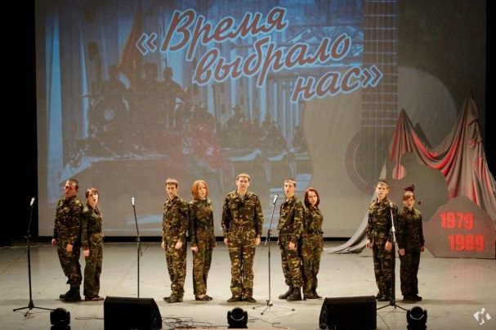
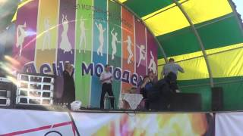
На территории городского округа Сухой Лог осуществляет свою деятельность
МБУ «Городской молодежный центр»
В рамах данной программы проводятся мероприятия по работе с молодежью и патриотическому воспитанию молодежи. За 2016 год состоялось 128 мероприятий, участие в них приняло более 9 тысяч человек.
Наиболее значимые из них:
День молодежи;
Конкурс патриотической песни;
Акция «У нас во дворе»;
Смотр юнармейских отрядов;
Молодежный марафон и т.д.
В мероприятиях патриотического характера приняло участие более 5000 человек (учебно-тренировочные сборы, акция «Обелиск», празднование 9 мая). Выпущено 5500 буклетов, статей и плакатов, направленных на информирование населения о мероприятиях, профилактических акциях.
Общее количество молодежи в общественных организациях составляет 2207 человек. Самые массовые организации – «Государство Олимп» в лицее №17 и «Школьный профсоюз МАОУ СОШ №5».

Slide 60
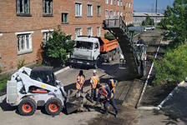
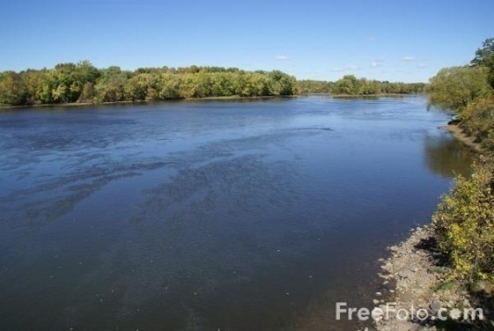
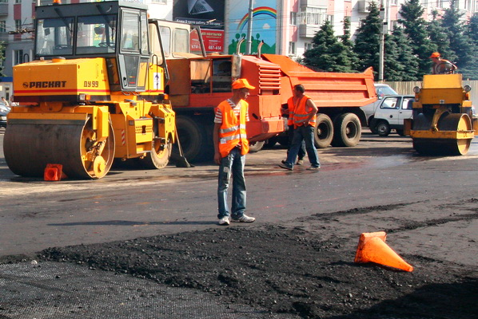
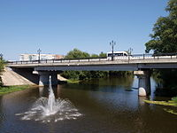
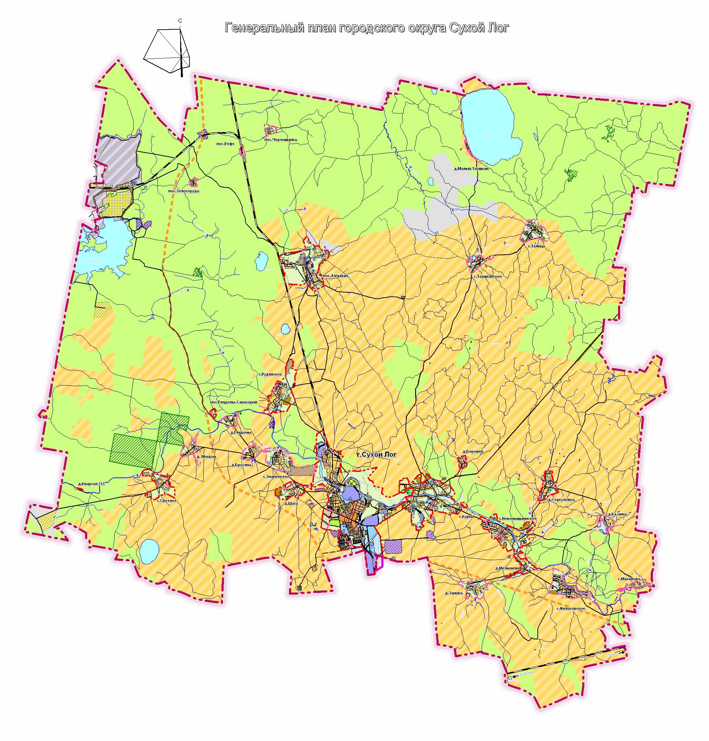
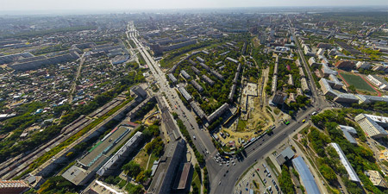
Национальная экономика
В 2016 году расходы
на национальную экономику
составили 35 505,8 тыс. рублей,
в том числе:
сельское хозяйство и рыболовство – 250,4 тыс. руб.;
водное хозяйство – 288,6 тыс. руб.;
дорожное хозяйство – 30 713,4 тыс. руб.;
другие вопросы в области национальной экономики – 4 253,4 тыс. руб.

Slide 61

Объем расходов бюджета городского округа Сухой Лог в расчете на одного жителя
Рублей
№ | Наименование | 2015 год | 2016 год
 |  |  | план | факт
1 | Общегосударственные вопросы | 1 814,3 | 2 150,0 | 2 106,5
2 | Национальная оборона | 46,8 | 48,1 | 48,0
3 | Национальная безопасность и правоохранительная деятельность | 138,5 | 141,4 | 128,4
4 | Национальная экономика | 698,0 | 1 423,5 | 728,7
5 | Жилищно-коммунальное хозяйство | 4 870,0 | 2 025,9 | 1 967,7
6 | Охрана окружающей среды | 20,4 | 24,8 | 24,7
7 | Образование | 17 045,1 | 18 743,6 | 18 617,4
8 | Культура и кинематография | 1 617,5 | 1 529,8 | 1 526,3
9 | Социальная политика | 2 673,0 | 2 967,1 | 2 899,0
10 | Физическая культура и спорт | 365,1 | 362,4 | 361,7
11 | Средства массовой информации | 21,8 | 20,8 | 20,8
12 | Обслуживание муниципального долга | 22,4 | 14,9 | 13,5
ВСЕГО РАСХОДОВ: |  | 29 332,8 | 29 452,2 | 28 442,7

Slide 62
Структура бюджета городского округа Сухой Лог
по «программному» принципу
Бюджет ГО
Программные и непрограммные расходы
Муниципальные программы городского округа Сухой Лог
Социальной направлен-
ности:
6 программ
(1 021 306,7 тыс. руб.)
Обеспечение безопасных условий жизнедеятель- ности:
2 программы
(7 405,5 тыс. руб.)
Поддержка отраслей экономики:
3 программы (218 842,9 тыс. руб.)
Общего характера:
3 программы (108 100,5
тыс. руб.)
Непрограм-мные
Расходы
(30 156,1
тыс. руб.)

Slide 63
Источники финансирования дефицита бюджета
В процессе принятия и исполнения бюджета городского округа большое значение приобретает сбалансированность доходов и расходов. Если доходы превышают расходы, то возникает профицит. В случае превышения расходов над доходами возникает дефицит.
Источники финансирования дефицита бюджета
муниципальные займы,
осуществляемые путем выпуска муниципальных ценных бумаг от имени городского округа
бюджетные кредиты,
полученные от бюджетов других уровней бюджетной системы РФ
изменение остатков средств на счетах по учету средств местного бюджета
кредиты,
полученные от кредитных организаций
иные источники внутреннего финансирования дефицитов бюджета
Муниципальный долг,
то есть совокупность долговых обязательств городского округа

Slide 64
Муниципальный долг городского округа Сухой Лог в 2016 году
тыс.руб.
 | Объем долга на 01.01.2016 | Привлечение заемных средств | Погашение долга | Объем долга на 31.12.2016
 |  | + | -
Бюджетный кредит (из бюджета Свердловской области) | 2 361,92 | - | 295,24 | 2 066,68
Кредит (ОАО «Сбербанк России») | 6 666,66 | - | 3 333,34 | 3 333,24
ИТОГО: | 9 028,58 | - | 3 628,58 | 5 400,00
Расходы на обслуживание муниципального долга в 2016 году составили 658,6 тыс. руб.

Slide 65


Разработчиком презентации «Бюджет для граждан» является Финансовое управление Администрации городского округа Сухой Лог
Контактная информация
Начальник Финансового управления | Чащина Наталья Геннадьевна
Адрес | ул. Кирова, д.7-А, г. Сухой Лог, 624800
Телефон, факс | (34373) 4-39-12
Адрес электронной почты | Fu_slog@mail.ru
Режим работы | Понедельник-четверг с 8-00 до 17-12, Пятница с 8-00 до 16-00, Перерыв на обед с 13-00 до 14-00, Выходные дни: суббота, воскресенье

Slide 66
Благодарим за внимание!
Финансовое управление администрации городского округа Сухой Лог.

